Slide 1
1.4
自组织映射神经网络

Slide 2
概述
神经网络的一个重要特点就是它具有学习能力。前面介绍的神经网络模型（Hopfield神经网络模型除外）的学习都是有监督的，在这一章中我们将介绍自组织映射神经网络模型（SOM, Self-Organizing Maps ）,由Kohonen在1982年提出来的一种通过自组织竞争学习网络实现数据降维和可视化的单层神经网络模型。它是一种无监督学习神经网络，可以自动地向环境学习。

Slide 3
SOM模型提出的生物背景
在人的感觉通道上一个重要的组织原理是神经元有序地排列着，并且往往可以反映出所感觉到外界刺激的某些物理特性。
如在听觉通道的每一个层次上，其神经元及神经纤维在结构上的排列与外界刺激的频率关系十分密切，对于某个频率，相应的神经元具有最大的响应，这种听觉通道上的有序排列一直延续到听觉皮层，尽管许多低层次上的组织是预先排好的，但高层次上的神经组织则是通过学习自组织而形成的。

Slide 4
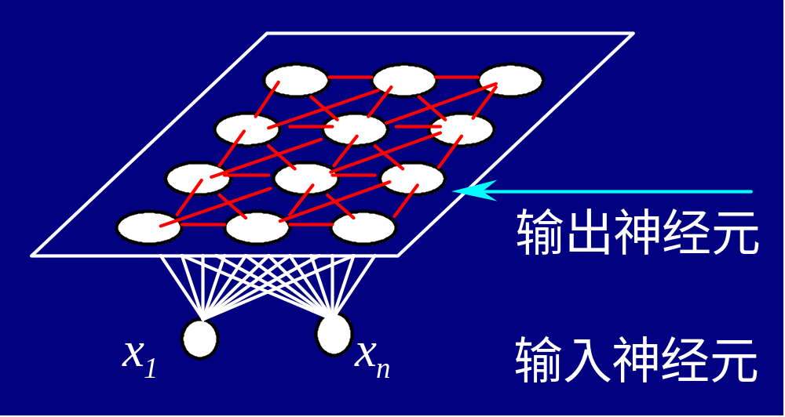
二维SOM模型的结构

Slide 5
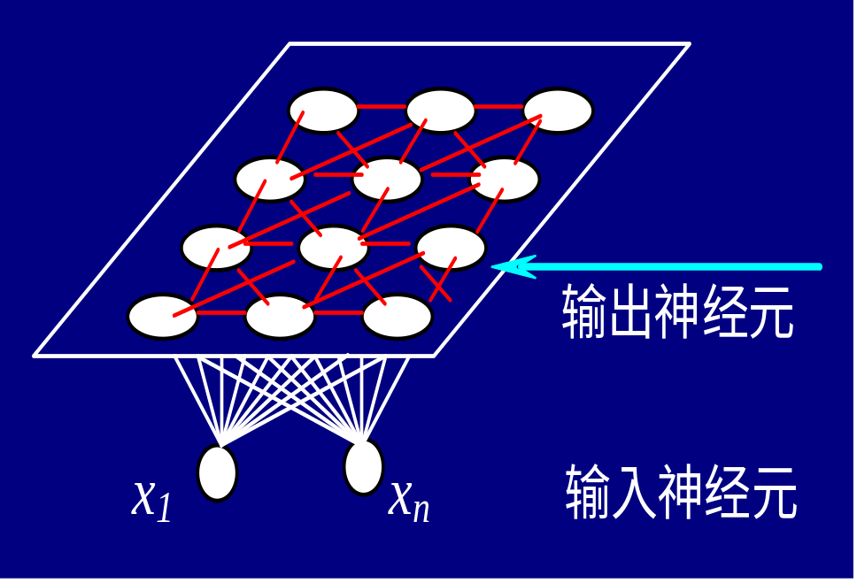
SOM模型结构
二维阵列上的神经元也称为输出单元，每个输出单元与其相邻的神经元相连（虚拟连接）。
每个输入信号x_{i} 与一相应的输入神经元相联。
每一输入神经元与二维阵列每一个神经元均互连。

Slide 6
SOM模型结构
自组织映射神经网络中，每个输入信号x_{i} 与一相应的输入神经元相联系。
每一输入神经元与二维阵列每一个神经元均互连。

Slide 7
SOM模型的技术要点
神经元阵列
阵列中每个神经元从输入信号空间中接收相关输入（有关联的输入），并产生相应的辨识函数值(输出函数值) 。
比较辨识函数机制
选择具有最大函数输出值的处理单元的机制。

Slide 8
SOM模型的技术要点
局部互连作用
选择的处理单元及其最相邻的处理单元被同时刺激。
自适应过程
自适应过程：修正被激励的处理单元的参数（即连接权值），以增加其相应于特定输入的辨识函数值。

Slide 9
SOM模型计算的基本原理
当某个模式输入时，输出层某一神经元得到最大刺激而竞争获胜（产生最大输出值）。
同时该获胜神经元周围的一些神经元也因侧向相互作用而受到较大刺激，修改这些神经元和输入神经元之间的连接权值。
当输入模式发生变化时，输出层上获胜的输出神经元也发生改变。通过神经网络权值的调整，使得输出层特征分布能反映输入样本的分布情况。

Slide 10
SOM模型计算的基本原理
根据SOM模型的输出状态，不但能够判断输入模式所属的类别，并使得输出神经元代表某一模式类别，还能够得到整个数据区域的大体分布情况，即从样本数据中获得数据分布的大体本质特征。

Slide 11
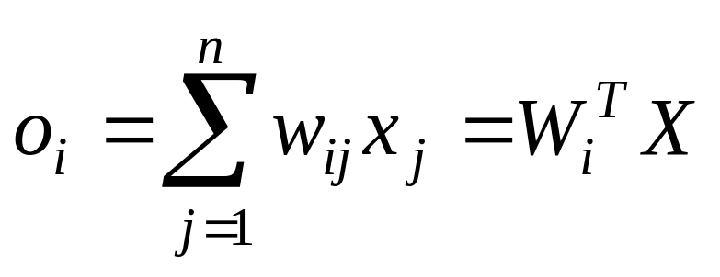
SOM模型的输入、输出
某输入信号模式X=(x₁，x₂，…，x_{n})^{T}连接到所有的输入神经元。输出神经元i与所有输入神经元之间连接的权向量为：W_{i}=(w_{i1}，w_{i2}，…，w_{in})^{T}。
输出神经元i的输出值o_{i}：

Slide 12
SOM模型学习算法概述

Slide 13
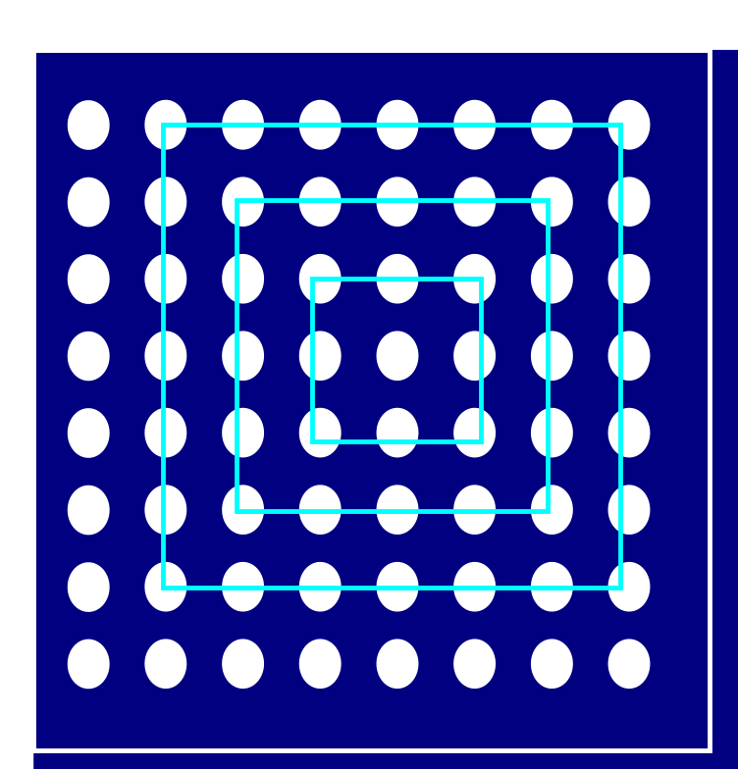
SOM模型学习算法描述
初始化
随机选取某个较小的权值。各个输出神经元j的邻接输出神经元集合NE_{j}的选取如图。NE_{j}(t)表示在时刻t时输出单元j的邻接单元的集合,它是随时间的增长而不断缩小的。

Slide 14
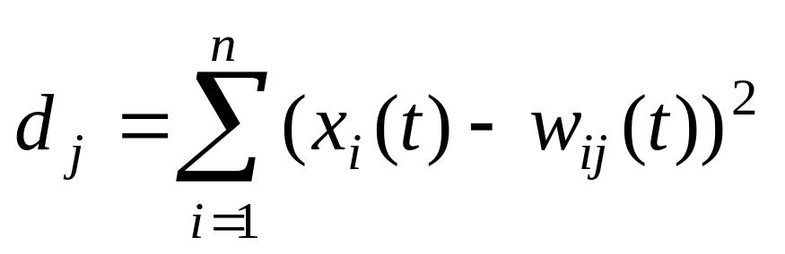
SOM模型学习算法描述
输入
输入单元接受一组新的输入
X=(x₁，x₂，x₃，...，x_{n})
计算输入X和每个输出神经元连接权向量W_{j}之间的距离d_{j}

Slide 15
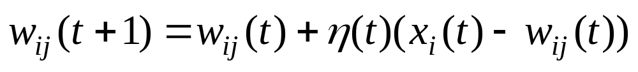
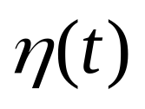
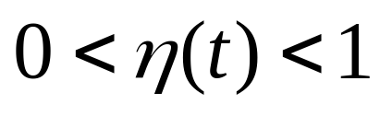
SOM模型学习算法描述
选择具有最小距离的输出神经元j*作为获胜结点。
调整输出神经元j*及其邻域Ne_{j*}(t)内的神经元所连接的权值向量。
为学习常数，随时间单调下降

Slide 16
SOM模型的说明
假设样本输入和连接权值都是归一化的，则选择最小距离的神经元就是选择具有最大输出的神经元。
上面的二维SOM模型可以推广到更高维映射的情况。
SOM模型的特征映射是一种有序的映射，因此它适合于进行特征提取和特征变换。

Slide 17
SOM模型应用实例
二维拓扑排序问题
2个输入神经元；5×5个输出神经元；
将输出神经元的权值向量表示出来。
观测有序拓扑的形成。

Slide 18
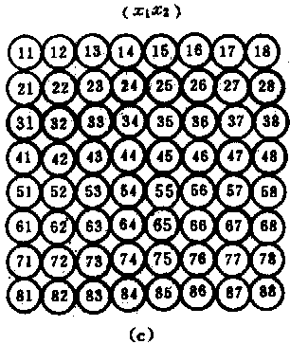
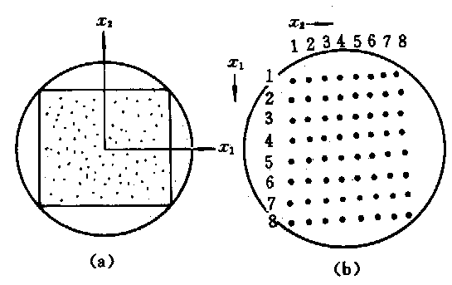

Slide 19
